Slide 1
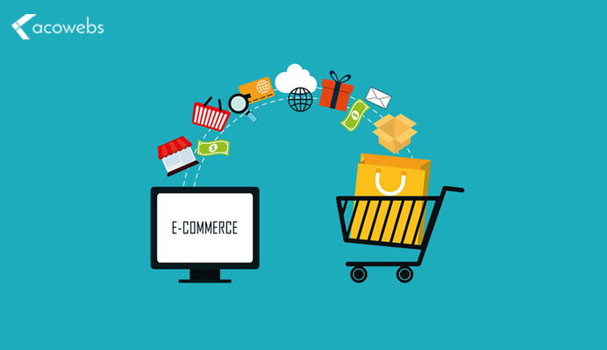
التجارة الإلكترونية
تحرير وإعداد: راكيفيت هامئيري شابيرا
وحدة تعليم في التربية المالية

Slide 2
فعالية إفتتاحية:
انقر على الرابط التالي واكتشف ماهية التجارة الإلكترونية
ما هي التجارة ?

Slide 3
"التجارة الإلكترونية" - EC - Electronic Commerce
مجموعة فعاليات بين البائعين والمشترين لتتميم صفقة.
أحد الأطراف يمرر للطرف الآخر مقابل/نقود لمنتج و/أو خدمة و/أو معلومات, عبر شبكة تواصل مفتوحة.
كيف تطورت التجارة الإلكترونية؟
1973 – إنشاء الإنترنت كسلسلة من بروتوكولات التواصل
1989 – إنشاء الشبكة العالمية WORLD WIDE WEB ولغة البرمجة HTML
1990 – حدد العالم الإحتمالات التجارية العظيمة في الإنترنت وتم إقامة الآلاف من الأعمال الجديدة في مجال الإنترنت.

Slide 4
ما الذي قد تغيّر؟؟؟
انتقلوا إلى المسار الموضّح في الشرائح التالية

Slide 5
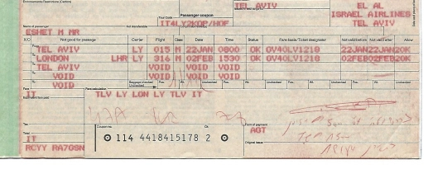
في الماضي عندما كنتم تودون السفر خارج البلاد، كنتم تتوجهون لوكيل السفر.
الوكيل كان يجلس في المكتب وكان يقوم بالاتصالات بشركات السفر المختلفة، يقوم بفحص ساعات الإقلاع, أسعار الفنادق, ومقارنة الأسعار
وكيل السفر وحده هو من كان يمكنه شراء تذكرة الطيران .... شركة الطيران كانت ترسل تذكرة الطيران للوكيل
إذا أردتم معرفة ما هي المناطق الجاذبة المفضلة ، كنتم تشترون كتاب – مرشد السفر – عن المكان الذي ستقصدونه.
وكان يتم تحديث هذا المرشد كل عدة أعوام ....
وكان "يخيط" لأجلكم أفضل رحلات الاستجمام.
وكيف يقومون بهذا في أيامنا؟؟؟؟؟
باختصار, تنظيم الرحلة لخارج البلاد كان مجال عمل – وكنتم تدفعون لوكيل السفر للقيام بهذا الجهد الكبير.

Slide 6
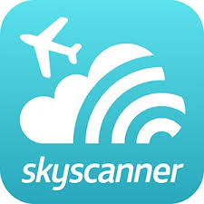
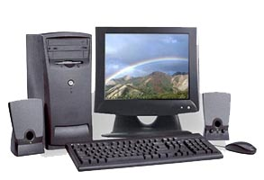
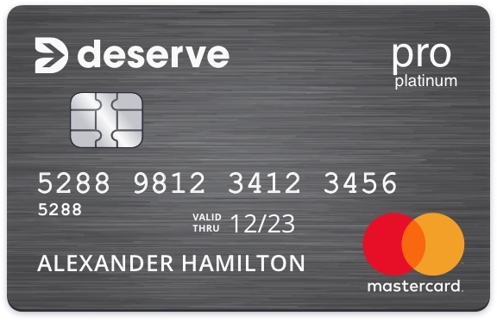
ندخل للموقع أو لمحرك البحث الذي يقوم ببيع تذاكر السفر و/أو رحلة الاستجمام
ندخل للموقع أو لمحرك البحث لإيجاد مكان للنوم
يمكن القيام بذلك من الحاسوب البيتي أو الهاتف المحمول الذكي
ندفع بواسطة بطاقة الإئتمان
ونسافر

Slide 7
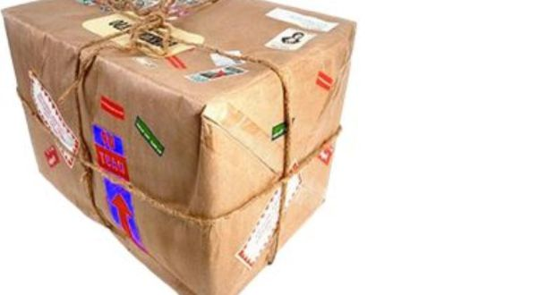
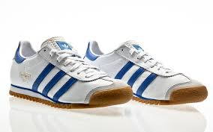
تعرفون أديداس؟
في الماضي، لم يكن هناك أديداس في البلاد!
(والنموذج الأكثر اعتباراً كان ADIDAS ROM)
كل من أراد أحذية رياضية من أديداس – كان محتاج لتواجد أحد الأقرباء في الخارج ليرسل له الرزمة أو يقوم الأهل بشراء الهدية له من خارج البلاد.
اليوم، هناك محلات أديداس في البلاد لكنها باهظة الثمن!!!
هل تعرفون دكان عبر الإنترنت يقوم ببيع الأديداس بأسعار رخيصة في البلاد?

Slide 8
التجارة الإلكترونية – ما الفرق?
ممكن القيام بالمشتريات في كل مكان وبكل زمان أمام جهاز إلكتروني في ضغط زر.
الحدود السياسية لا تعود تشكل حدوداً إقتصادية
من السهل جداً جمع المعلومات والقيام بمقارنة الأسعار
ما الذي تشترونه عبر الإنترنت؟
ماذا، بحسب رأيكم، لا يمكن شراءه عبر الإنترنت؟

Slide 9
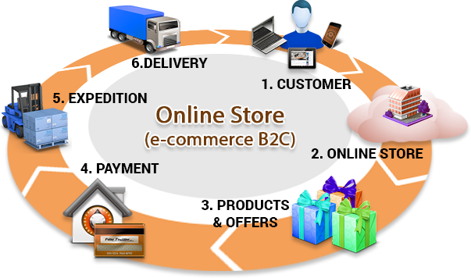
التجارة الإلكترونية
كيف تؤثر على المشترين والبائعين؟
ما هي الإيجابيات؟
ما هي السلبيات

Slide 10
سلبيات
إيجابيات
منافسة صعبة للموردين المحليين
إغلاق مصانع, إغلاق محلات, إختفاء المهن – هناك أكثر بطالة
توصيلات وتسليمات كثيرة جداً –طيران وسفريات أكثر, تلوث جوي وازدحام مروري أكثر
الكثير من الرزم والكثير من التلوث والأوساخ.
إستهلاك مفرط – الشراء أكثر من الحاجة.
للمشترين:
ممكن أن نطلب المنتجات في كل زمان ومن كل مكان في العالم (تقريباً)
إمكانيات أكثر
أسعار أرخص
توصيل حتى المنزل
للبائعين:
مشترين أكثر
مصاريف أقل (بائعين، دكان) دخل أكبر
فرصة للأعمال الصغيرة

Slide 11
مقالة في غلوبس أمازون ضد عزريئيلي: التجارة الإلكترونية تهدد المجمعات التجارية تامار شطاين و هيلا بارلاموطر 14/04/2015
إقرأوا أجزاء من المقالة التالية وقوموا بالإجابة على الأسئلة التي تليها:
حتى عام 2020 نطاق التسوق عبر الإنترنت في الولايات المتحدة سوف يتعدى نسبة 10% من المبيعات, وهي 600 مليارد دولار في السنة.
هذه الفعالية ستؤثر أيضاً على سوق العقارات التجارية, كما يمكن أن نرى حتى اليوم في الولايات المتحدة. هذه التغييرات ستجلب, ضمن أشياء أخرى, تغيير في استخدامات مساحات تجارية وازدياد المساحات اللوجستية – على حساب مساحات للبيع بالتجزئة.
قاموس مصطلحات:
عقارات تجارية – مباني تستخدم للتجارة: محلات, مجمعات تجارية.
مساحات لوجستية – مناطق تستخدم للتخزين والتوصيل: مخازن, مواقف سيارات.
بيع التجزئة – التجزئة هي بيع منتجات للاستخدام الفردي, عادة في كميات صغيرة.
بيع الجملة – بيع منتجات بكميات كبيرة من المنتِج أو المورِّد لبائع التجزئة لأجل بيعهم للمستهلك.

Slide 12
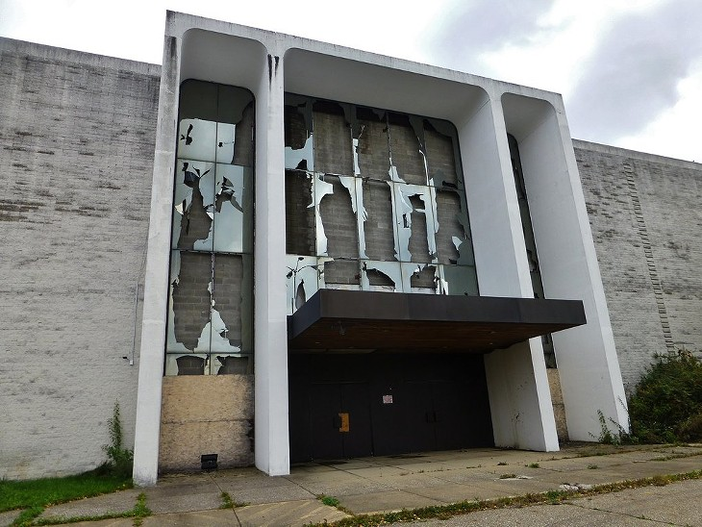
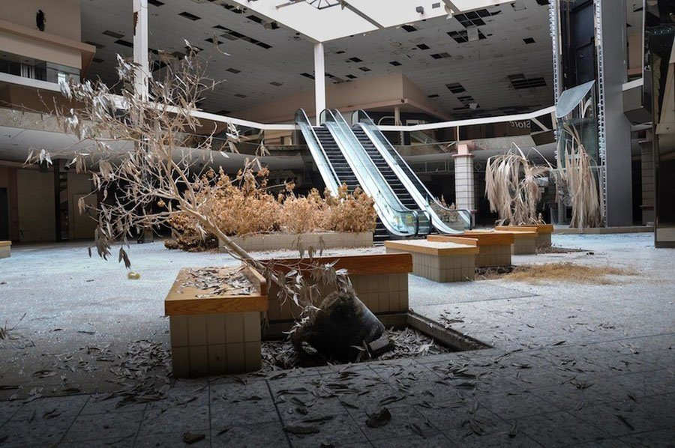
كيف تؤثر التجارة الإلكترونية على الوسط؟
بائعون كثيرون يرون في التجارة الإلكترونية فرصة لازدهار أعمالهم.
إنهم يدركون بأن مستهلكين كثيرين قد انتقلوا للشراء عبر الشبكة الإلكترونية ويشترون بصورة أقل من المحلات الحقيقية.
مجمعات ومراكز تجارية يتم تركها وهجرها.

Slide 13
شاهدوا المقال التالي
الأفيال البيضاء: سلسلة مقالات عن مباني ومراكز شراء منبوذة
(يوصى بالمشاهدة من البداية وحتى الدقيقة الثامنة.)
ماذا كنتم أنتم ستفعلون?
حاولوا الإجابة من خلال وجهة نظر:
صاحب محل في مجمع تجاري
رئيس بلدية
مستهلك فردي
منظمة إجتماعية
وزير في الحكومة
إضغط على الرابط في الأعلى أو مرتين على الصورة لمشاهدة الفيديو

Slide 14
ماذا يفعل تجار التجزئة أصحاب المتاجر؟
يجدون استخدام جديد لمحلاتهم.
يستخدمون المساحات العقارية كمناطق لوجستية.
يجولون المكان لمركز توزيع لكي يقصروا زمن التوصيل للمستهلك.
يقومون بإرساليات مباشرة من المحل إلى المستهلك.
هل لديك آراء أخرى؟

Slide 15
مرافق أمنية تساعد في التجارة الإلكترونية
عقب مشاكل تأمين المعلومات القائمة في الإنترنت ولكي يتم ترتيب الدفعات، تم تطوير خدمات تسمح لتجارة إلكترونية مجهولة أكثر، من ناحية المستهلك، أو بروتوكولات أمنية هدفها التخفيف من مخاوفه, ولو جزئياً.
خدمات تم تطويرها:
خدمة الشراء الآمن لVisa ويساعد في تأمين أن الذي يستخدم بطاقة الإئتمان في الإنترنت هو حقاً صاحب بطاقة الإئتمان.
خدمةPayPal تسمح للمستهلك بأن يخفي رقم بطاقة الإئتمان الخاصة به عن المواقع الأخرى. يقوم المستهلك بالتسجيل ويحصل علر رقم اشتراك – يقوم بتسليمه لمواقع مختلفة يريد أن يقوم معها بصفقات. وهم بدورهم يقومون بتحويل طلب الدفع لموفر الخدمة للمستهلك, وهذا فقط يحول الطلب لشركة الإئتمان.

Slide 16
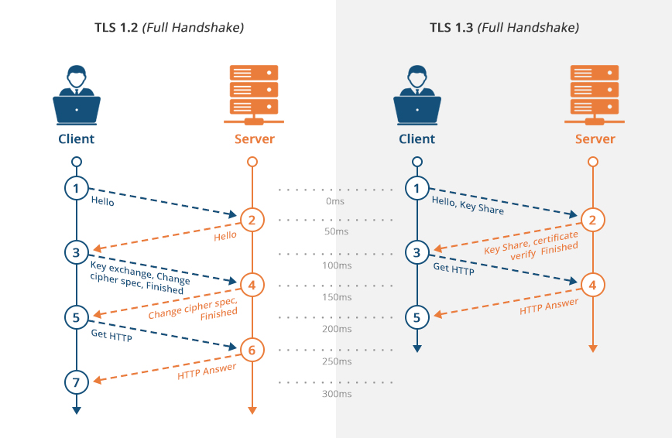
تأمين المعلومات
هناك بروتوكولات ووسائل أمنية قائمة، هدفها حماية المعلومات المتنقلة عند تتميم الصفقة بين المستهلك والمحل المقصود.
هناك مواقع كثيرة في أيامنا تستخدم بروتوكولhttps الذي يقوم بتشفير الرسائلhttp قبل القيام بإرسالها ويقوم بفكهم حين وصولهم للمكان المقصود.
في الماضي، كان التشفير على يد بروتوكول التشفير SSL. في أيامنا يقومون كثيراً باستخدام وريثه - TLS, والذي أصبح مقياس أمان معتم!ّد للإنترنت.

Slide 17
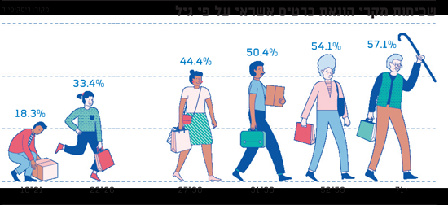
التزوير عبر الشبكة – سرقات واحتيالات
اقرأوا المقال التالي: هل تحبون الشراء عبر الإنترنت? إحذروا: وقع نصف المستهلكين ضحية لتزوير الإئتمان
"إن سوق المشتريات عبر الإنترنت ينمو سريعاً, بأكثر من %20 من سنة إلى سنة, وفي المقابل هناك محاولات أكثر لاستغلال الأموال التي تمر عبره, וوعدد الاحتيالات الإئتمانية يتزايد أيضاً. لقد كنا نعلم هذه المعطيات, ومع ذلك تفاجأنا من اتساع نطاق هذه الظاهرة, بحسب معطيات الاستطلاع".

Slide 18
انتشار أحداث احتيالات بطاقة الإئتمان بحسب الجيل
إمكانية السقوط كضحية لاحتيال بطاقة الإئتمان تتصاعد مع العمر

Slide 19
احتمال الوقوع كضحية لاحتيال بطاقة الإئتمان يتصاعد مع الجيل
هناك عدة أسباب لذلك: "كلما ازداد عمر المستهلكين, كلما كان بحوزتهم بطاقات اعتماد أكثر – هذا صحيح في الولايات المتحدة, ولكن ايضاً هنا في البلاد – وامكانية وصول إحداها لأيدي محتال يعمل في التزوير، تتزايد.
بالإضافة لذلك، الأشخاص الأصغر عمراً ربما يودون أن يدفعوا ليس عن طريق بطاقة إئتمان، مثل تطبيق معين أو خدمة الدفع الديجيتالي.
فوق جيل ال 50 أيضاً، يقل الوعي لمخاطر المعلومات في الشبكة، وهناك إمكانية أكبر للوقوع في فخ الإحتيالات والنتباه أقل لأعلام التحذير".
كيف يتم ارتكاب الاحتيال الائتماني: "هناك تسريبات مستمرة في الشركات وقواعد البيانات تكشف عن المعلومات الشخصية للأشخاص. وفي كثير من الأحيان ، يقوم المتسللون الذين يحصلون على هذه المعلومات الائتمانية ببيعها في شبكة التعتيم للمحتالين المحترفين الذين يرتكبون عمليات احتيال ائتماني. وسيتم بيع معظم المعلومات بسعر منخفض، على سبيل المثال 1000 بطاقة مقابل بضعة دولارات ".

Slide 20
كيف يمكننا كمستهلكين تجنب الاحتيال؟
قد يكون تم الكشف عن معلومات ائتمان كل منا بالفعل، ليس لأننا فعلنا شيئًا خاطئًا، ولكن بسبب وجود العديد من الأماكن التي يمكن سرقة المعلومات منها، ولكن هذا ليس فظيعًا لأننا مؤمنين. ومع ذلك، عندما تدخل إلى الموقع أو تتلقى بريدًا إلكترونيًا يسأل عن تفاصيل، يجب عليك التحقق مما إذا كان هذا هو بالفعل هذا الجسم والعنوان الذي اعتقدنا أننا ندخله، والتأكد من أنه ليس محاولة لتوجيهنا إلى موقع مزيف من شأنه أن يصطاد بياناتنا.
"إذا تلقينا إشعارًا بشأن تسجيل دخول المستخدم الخاص بنا على منصة عبر الإنترنت، ويبدو ذلك غير منطقي ، فيجب إخطار الشركة التي نحن بها المستخدم والتحقق من رسوم الائتمان. إذا تم تحصيل رسوم منا مقابل شيء لم نشتريه، فيجب علينا إلغاء البطاقة والتفكير فيما إذا كانت هناك أماكن أخرى استخدمنا فيها كلمة المرور نفسها. يُنصح عمومًا بتجاوز رسوم الائتمان كل شهر والتأكد من عدم وجود أشياء غريبة فيها، وبالطبع، من الأفضل عدم استخدام نفس كلمة المرور في عدة أماكن".

Slide 21
قانون حماية المستهلك – صفقات عبر الإنترنت
إقرأوا المقالة التالية:
الفتاة التي اكتشفت بأنه لا يجب شراء فستان الحفلة النهائية عبر الإنترنت
زبون من موقع والا - الأربعاء, 27 نيسان 2016
فتاة من الولايات المتحدة حلمت بارتداء فستان أحمر جميل شاهدته عبر الإنترنت لحضور حفلة في المدرسة الثانوية.
أصبح التسوق عبر الإنترنت أمرًا روتينيًا بالنسبة للكثيرين منا. ومع ذلك ، أكثر من مرة الفستان الجميل الذي رأيناه على الموقع يبعد سنوات ضوئية عما تلقينا في البريد وليس للأفضل.
إحدى الطالبات من الولايات المتحدة اختبرت هذا الأمر بشكل مباشر عندما طلبت فستانًا لحفلة في المدرسة الثانوية من الإنترنت، واشترت فستانًا أحمر فاخرًا كانت رقبته وأكمامه مزينة بالدانتيل.
كان الفستان الذي وقع في يديها في النهاية سيئًا للغاية ومن الصعب ألا تضحك.
فما العمل؟؟؟

Slide 22
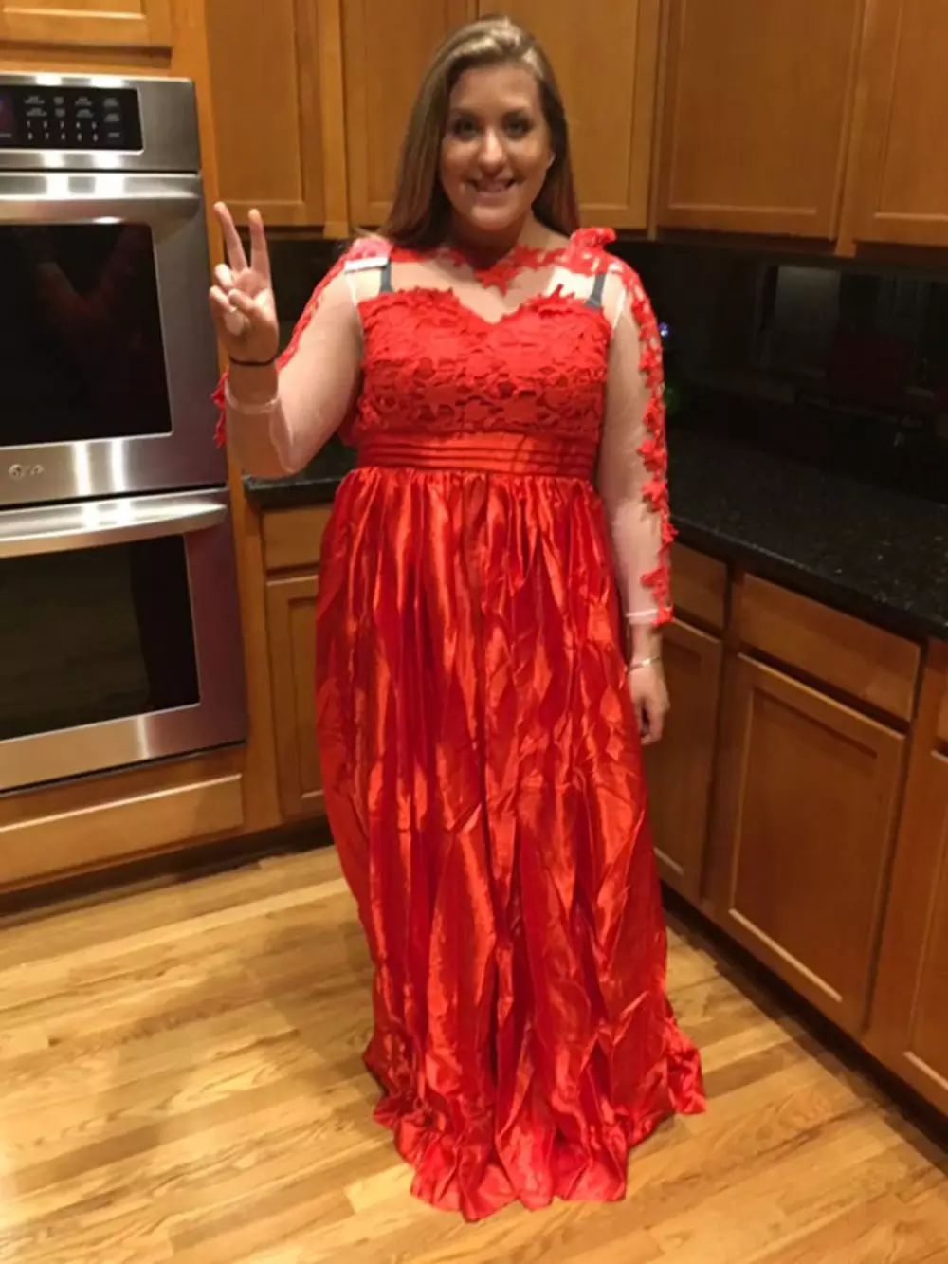

Slide 23
قانون حماية المستهلك – صفقات عبر الإنترنت
يجب إيلاء الاهتمام لحماية العملاء في سياق تسويق المنتجات نفسها.
عند التسوق عبر الإنترنت ، ترى المنتج في الصور أو مقاطع الفيديو على الموقع. غير قادر على رؤية المنتج الحقيقي.
هناك خوف من أن ما تراه في الصورة ليس ما سنحصل عليه في التسليم - أي الخوف من الغش الفعلي الذي لن نحصل فيه على ما دفعناه.
في إسرائيل قانون حماية المستهلك يحمي المشترين في المتاجر عبر الإنترنت ويقارن هذه المعاملات بشروط المعاملات في المتاجر العادية".
من ويكيبيديا – التجارة الإلكترونية

Slide 24
إذاً، ماذا تعلمنا؟
ما هي التجارة الإلكترونية
كيف كان في الماضي وكيف الأمر اليوم – ما الذي تغير في التجارة
ما هي إيجابيات وسلبيات التجارة الألكترونية
تأثير التجارة الإلكترونية على الوسط
الخدمات الأمنية التي تطورت عقب التجارة الإلكترونية
الإحتيالات في الشبكة وقانون حماية المستهلك

